Slide 1






BANDO AZIONI DI SISTEMA PER IL SUPPORTO AGLI ENTI LOCALI SUI TEMI DELLA TRANSIZIONE ENERGETICA
PROGRAMMA REGIONALE FESR 2021-2027
AZIONE 2.2.4
DGR N. 135/2024
Dott.ssa Letizia Zavatti
Area Energia ed Economia verde

Slide 2

Indice
OBIETTIVI DEL BANDO
BENEFICIARI
PROPOSTE FINANZIABILI
SPESE AMMISSIBILI
CONTRIBUTO
PRESENTAZIONE DELLE DOMANDE
ISTRUTTORIA DELLE DOMANDE
ADEMPIMENTI SUCCESSIVI ALLA SELEZIONE DEI PROGETTI
PROROGHE E VARIAZIONI
RENDICONTAZIONE DELLE SPESE
ISTRUTTORIA RENDICONTAZIONE E LIQUIDAZIONE
RISPETTO EX ANTE DEL PRINCIPIO DNSH NEL BANDO
OBBLIGHI A CARICO DEI BENEFICIARI DEI CONTROLLI
CAUSE DI DECADENZA E REVOCA DEI CONTRIBUTI
INFORMAZIONI SUL BANDO

Slide 3
OBIETTIVI DEL BANDO
Supportare gli Enti locali:
nell’erogazione di servizi di informazione, assistenza e animazione della comunità territoriale in una logica di rete e collaborazione con gli attori del territorio, sui temi dell’efficientamento energetico e della produzione, autoconsumo e condivisione di energie rinnovabili,
nel rafforzamento della capacità amministrativa del personale degli EELL sui medesimi temi
a coinvolgere cittadini, imprese ed enti del terzo settore della Regione nel percorso di transizione verso una società più equa e sostenibile e un’economia circolare che miri ad una gestione efficiente delle risorse, a una riduzione dei consumi energetici e alla produzione, autoconsumo e condivisione di energia da fonti rinnovabili;
ad implementare le proprie competenze interne e a svolgere efficacemente la propria azione amministrativa.
Attraverso il finanziamento di attività volte:
DOTAZIONE FINANZIARIA: 1,5 MLN €

Slide 4

BENEFICIARI
Comuni;
Province;
Città metropolitana;
Unioni di comuni, compreso il circondario imolese
Ciascuno dei soggetti beneficiari può presentare una sola richiesta di contributo.
I comuni possono presentare richiesta di contributo esclusivamente nel caso in cui le Unioni di Comuni di cui fanno parte non abbiano già autonomamente provveduto o non intendano provvedere in tal senso.
Non possono partecipare al bando i soggetti che abbiano già ottenuto un contributo a valere sul primo bando di cui alla DGR 636/2023

Slide 5
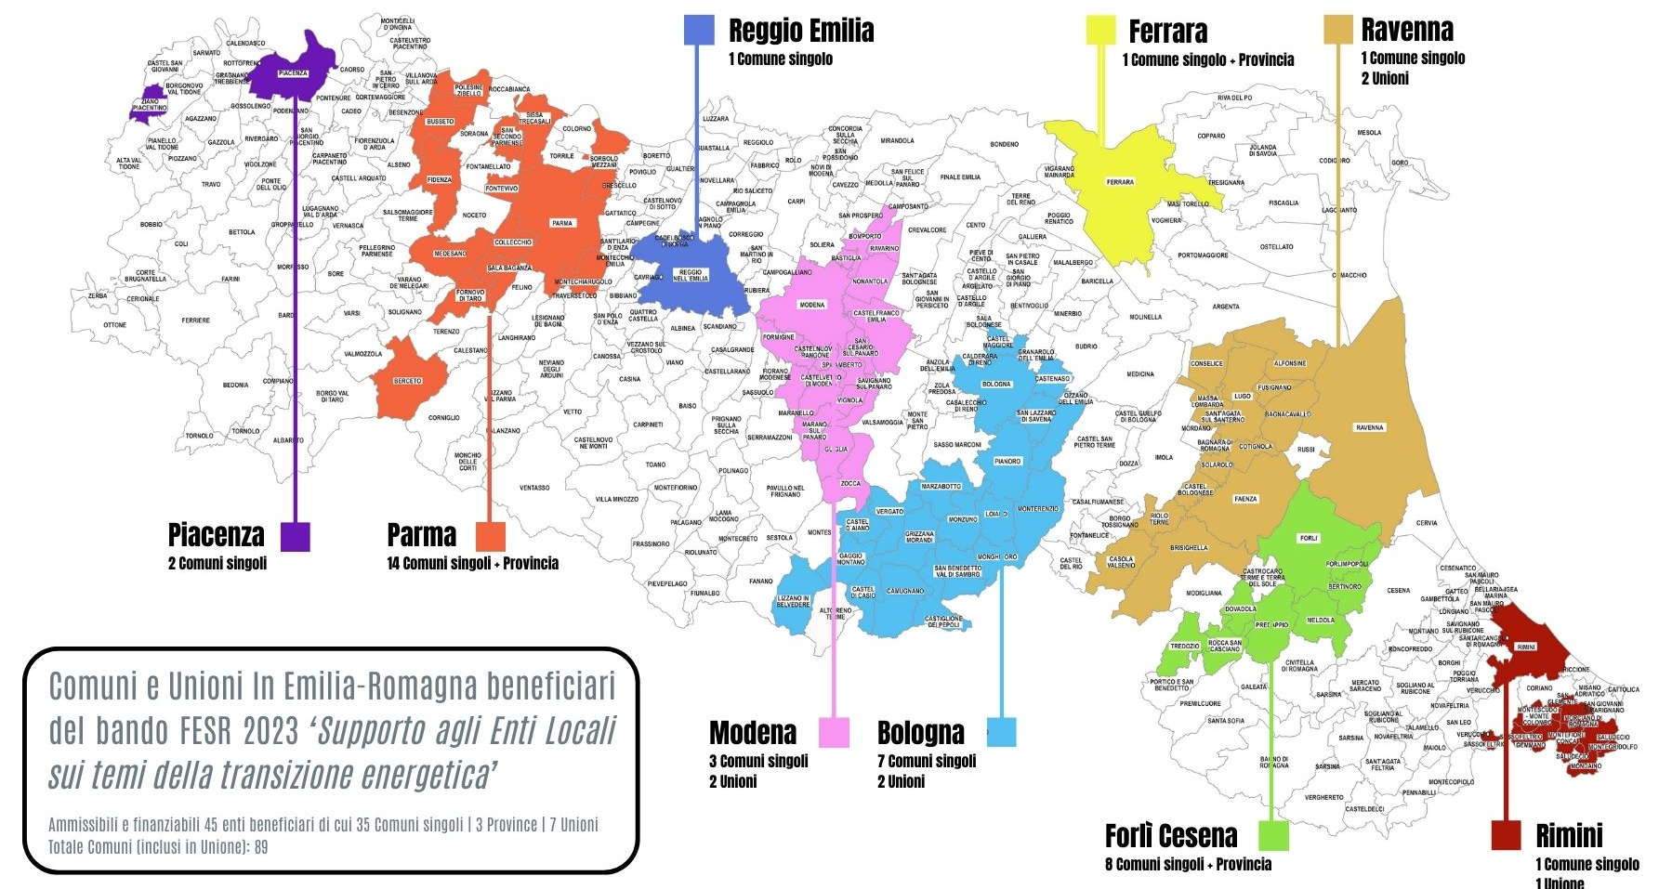
Partecipanti alla prima edizione
Fonte: immagine elaborata da ANCI-ER

Slide 6
PROPOSTE FINANZIABILI
Sono ammissibili le proposte finalizzate a supportare gli EELL:
nell’attivazione di strumenti di informazione, sensibilizzazione e assistenza della comunità del territorio (attività obbligatoria)
nel rafforzamento della capacità amministrativa e delle competenze del personale interno (attività facoltativa)
sui temi e le opportunità della transizione energetica tra cui:
la riduzione dei consumi energetici
l’efficientamento energetico degli edifici
la produzione di energia da fonti rinnovabili
l’autoconsumo e condivisione di energia rinnovabile secondo logiche di prossimità
la mobilità sostenibile
l’attuazione e il monitoraggio dei Piani d'Azione per l'Energia Sostenibile e per il Clima
le opportunità offerte dai bandi regionali e nazionali in tema di transizione energetica

Slide 7
PROPOSTE FINANZIABILI
Le proposte degli Enti possono prevedere la realizzazione di attività con il coinvolgimento di attori pubblici o privati tra cui:
le Agenzie dell’energia
ANCI-ER
UPI ER
UNCEM-ER
Cluster
Università, Centri di ricerca/enti di formazione
Camere di commercio industria, artigianato e agricoltura e loro associazioni
Studi/professionisti/imprese di consulenza
Associazioni di categoria, associazioni dei consumatori e degli utenti etc.
Enti del Terzo settore etc.
I potenziali attori del territorio coinvolti, a differenza degli Enti locali, possono svolgere un ruolo anche all’interno di più proposte candidate da soggetti diversi.
Al riguardo si evidenzia che le modalità di coinvolgimento degli attori del territorio devono essere conformi alla normativa vigente in materia di evidenza pubblica, ove applicabile.

Slide 8
SPESE AMMISSIBILI
A) Spese per lo svolgimento di iniziative di assistenza, informazione e sensibilizzazione in favore della comunità del territorio (cittadini, imprese, enti del terzo settore etc.) a copertura di:
costi di attivazione e gestione di sportelli territoriali energia oppure di helpdesk dedicati
costi di organizzazione di eventi di sensibilizzazione, informativi, divulgativi, laboratoriali, workshop quali:
affitto locali
compenso relatori
materiale informativo
attività di comunicazione
costi di realizzazione e gestione di siti web, newsletter, app e altri strumenti digitali
costi per campagne di informazione e sensibilizzazione
B) Spese per il rafforzamento capacità amministrativa e delle competenze del personale interno degli Enti locali proponenti a copertura di:
costi di organizzazione di corsi, convegni, laboratori, workshop:
affitto locali;
compenso relatori;
materiale informativo;
attività di comunicazione;
costi di partecipazione a corsi, convegni, laboratori, workshop.
Tale spesa non può superare il 20% della voce di spesa di cui alla lett. A)

Slide 9

SPESE AMMISSIBILI
C) Spese di personale in organico al soggetto beneficiario e deputato al coordinamento e all’organizzazione delle attività indicate nel Programma di attività
Le spese possono riguardare l’attività svolta al massimo da due unità di personale del soggetto beneficiario del contributo.
Tale spesa non può superare il 20% della voce di spesa di cui alla lett. a).
D) costi generali connessi allo svolgimento delle attività.
Tale spesa è riconosciuta applicando, ai sensi dell’articolo 54, comma 1, lettera a) del Regolamento (UE) 2021/1060, un tasso forfettario pari al 5% della somma delle voci di spesa indicate nelle lettere a), b) e c). Pertanto, in fase di rendicontazione delle spese, il beneficiario del contributo è esonerato, per questa voce di spesa, dal presentare la relativa documentazione contabile.
Tutte le voci di spesa precedenti sono da intendersi comprensive dell’imposta sul valore aggiunto (IVA), se la stessa costituisce un costo per il soggetto richiedente.

Slide 10
SPESE AMMISSIBILI
Non sono ammissibili le spese relative a:
qualsiasi forma di auto fatturazione
spese di viaggi, vitto e alloggio o di trasferta
spese non strettamente funzionali alla realizzazione del progetto

Slide 11
SPESE AMMISSIBILI
Le fatture relative alle spese sostenute, per essere considerate ammissibili, devono essere emesse ed effettivamente pagate nel periodo ricompreso tra la data del 1° gennaio 2024 e il 30 settembre 2025.
Le attività eventualmente rendicontabili ai fini del riconoscimento dei costi di personale devono essere state svolte nel periodo intercorrente tra la data del 1° gennaio 2024 e il 30 settembre 2025.
Al fine del rispetto dei termini rileva la data di emissione della fattura e di quietanza dei documenti di spesa e della documentazione attestante l’eventuale impegno del personale dell’ente coinvolto
La rendicontazione delle spese sostenute deve essere presentata, in un’unica soluzione, entro e non oltre la data del 30 novembre 2025.
Al momento della rendicontazione delle spese, ai fini della liquidazione del contributo, è verificato che le attività siano state completate entro il termine conclusivo, per un importo di spesa complessivamente pari ad almeno il 70% dei costi ammissibili

Slide 12
SPESE AMMISSIBILI
MODALITÀ DI PAGAMENTO DELLE SPESE
Mandato di pagamento
Bonifico bancario
Bonifico postale

Slide 13
CONTRIBUTO
Il contributo è a FONDO PERDUTO
Il contributo è pari a MAX 80% DELLA SPESA AMMESSA
Il contributo non si configura come aiuti di stato in quanto riconducibili a soggetti pubblici che svolgono attività istituzionale non configurabili come attività economica ai sensi della normativa comunitaria
Il contributo non è cumulabile con altri contributi europei, nazionali e regionali
L’entità del contributo è diversa a seconda che al bando partecipi un Comune singolo o un’Unione/Provincia/Città Metropolitana e in base al numero di abitanti coinvolti secondo il seguente schema:
Comuni singoli
Abitanti (al 31/12/2023) | Contributo (€)
fino a 30.000 compreso | 10.000,00
Da 30.001 a 70.000 compreso | 15.000,00
Oltre i 70.000,00 | 20.000,00
Unioni di Comuni, Province, Città Metropolitana
Abitanti (al 31/12/2023) | Contributo (€)
Fino a 30.000 compreso | 15.000,00
Da 30.001 a 70.000 compreso | 25.000,00
Oltre i 70.000,00 | 40.000,00

Slide 14
PRESENTAZIONE DELLE DOMANDE
Dalle ore 10.00 del giorno 13 marzo 2024
alle ore 13.00 del giorno 17 maggio 2024
TRAMITE SFINGE – Piattaforma disponibile dal 11 marzo 2024
ACCESSO CON SPID, CIE O CNS
DAL 30 MAGGIO
DELEGATO
(allegata la copia della delega o di documentazione attestante il potere di rappresentanza o di firma)
RAPPRESENTANTE LEGALE
DICHIARAZIONE SOSTITUTIVA DI ATTO DI NOTORIETA’
Modello fac-simile di “Programma di attività” (Allegato A)
Documento che dimostri la volontà del soggetto richiedente di svolgere una o più delle attività programmate e la disponibilità dei soggetti eventualmente coinvolti di accettare
(es. lettere, preventivi, accordi, dichiarazioni di intenti etc. tra il soggetto beneficiario e gli altri soggetti coinvolti; una deliberazione del soggetto beneficiario che lo impegna ad avviare un’attività di coinvolgimento di altri soggetti del territorio con cui svolgere le attività di cui al presente bando.)

Slide 15
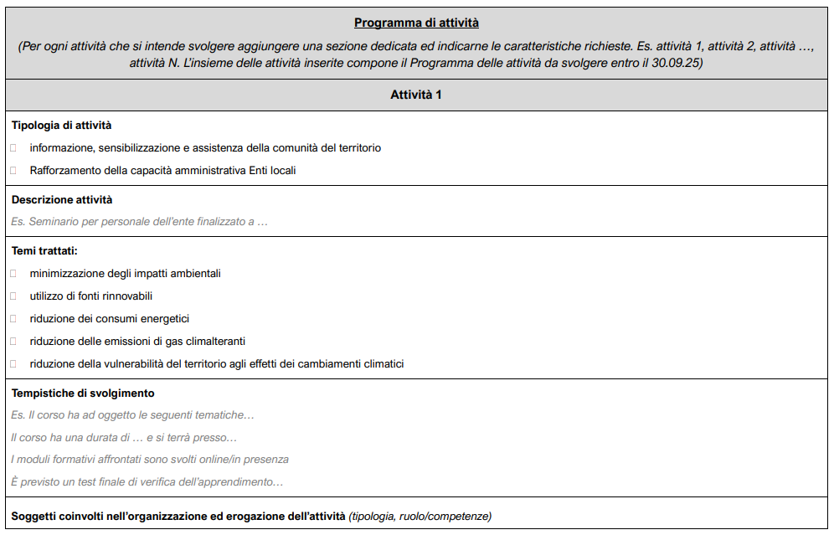
ALLEGATO A
Programma di attività

Slide 16
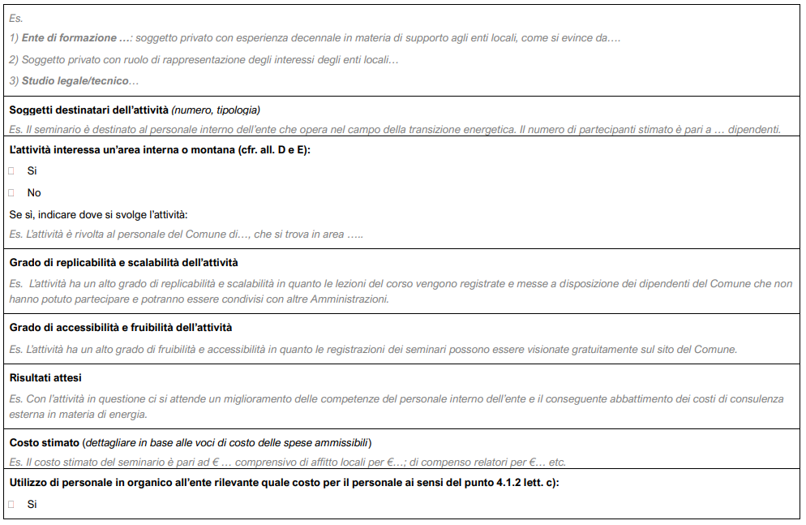
ALLEGATO A
Programma di attività

Slide 17
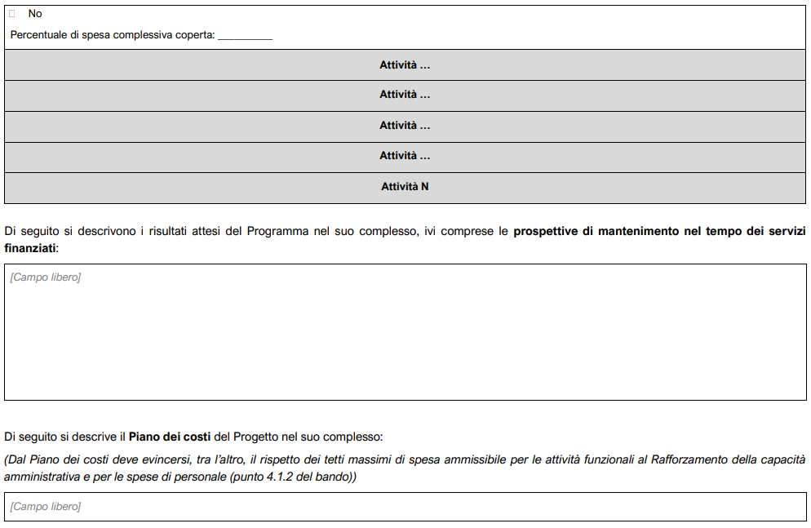
ALLEGATO A
Programma di attività

Slide 18
ISTRUTTORIA DELLE DOMANDE
1. ISTRUTTORIA DI AMMISSIBILITA’ FORMALE
UFFICI
RER
PROCEDURA VALUTATIVA A SPORTELLO
2. ISTRUTTORIA DI AMMISSIBILITA’ SOSTANZIALE
NUCLEO
VALUTAZIONE
90 giorni
3. VALUTAZIONE DI MERITO
La procedura di selezione delle domande e valutazione dei progetti sarà effettuata secondo l’ordine cronologico di presentazione delle stesse.

Slide 19
ISTRUTTORIA DELLE DOMANDE
COMPLETEZZA DELLA DOMANDA
Il proponente è uno degli enti locali previsti da bando
1. ISTRUTTORIA DI AMMISSIBILITA’ FORMALE
L’area interessata dal progetto si trova nel territorio della Regione Emilia-Romagna
REQUISITI SOGGETTIVI DI AMMISSIBILITÀ
Il soggetto proponente ha indicato il proprio numero di abitanti
Il soggetto proponente effettuerà attività che interessano un’area interna o montana
Il soggetto proponente ha dichiarato di non avere richiesto e/o ottenuto ulteriori contributi sulle medesime spese

Slide 20
ISTRUTTORIA DELLE DOMANDE
Coerenza con la strategia, i contenuti ed obiettivi del Programma Regionale FESR 2021/2027
2. ISTRUTTORIA DI AMMISSIBILITA’ SOSTANZIALE
Coerenza con le categorie di operazione associate alla procedura di attuazione in conformità con quanto previsto dall'art. 73, comma 2, lett. g) del Regolamento 1060/2021

Slide 21
ISTRUTTORIA DELLE DOMANDE
50 PUNTI
3. VALUTAZIONE DI MERITO
Qualità della proposta in termini di definizione degli obiettivi, metodologia e procedure di attuazione dell’intervento, capacità di coinvolgimento degli attori dell'ecosistema regionale dell’innovazione e capacità di coinvolgimento dei territori con particolare riferimento alle aree interne e montane.
Capacità del progetto di contribuire a diffondere cultura/applicazioni per minimizzazione degli impatti ambientali, utilizzo di fonti rinnovabili, riduzione dei consumi energetici, o riduzione delle emissioni di gas climalteranti, riduzione della vulnerabilità del territorio agli effetti dei cambiamenti climatici.
Qualità economico-finanziaria del progetto in termini di economicità della proposta (rapporto tra l’importo del sostegno, le attività intraprese e il conseguimento degli obiettivi) e di sostenibilità finanziaria (disponibilità di risorse necessarie a coprire i costi di gestione e di manutenzione degli investimenti previsti).

Slide 22
ISTRUTTORIA DELLE DOMANDE
QUALITÀ TECNICA DEL PROGETTO (Max 60 PUNTI)
A) Definizione degli obiettivi del progetto, della qualità della metodologia e delle procedure di attuazione dell'intervento (max 15 punti) | Max 15 punti
B) Capacità coinvolgimento degli attori dell’ecosistema regionale dell’innovazione sa parte dell’operazione proposta | Max 20 punti
C) Capacità dell’operazione in termini di coinvolgimento dei territori con particolare riferimento alle aree interne e montane | Max 25 punti
TOTALE PUNTEGGIO QUALITÀ TECNICA DEL PROGETTO | 60 punti

Slide 23
ISTRUTTORIA DELLE DOMANDE
DIFFUSIONE CULTURA/APPLICAZIONI (Max 20 PUNTI)
D) Capacità del progetto di contribuire a diffondere cultura/applicazioni per minimizzazione degli impatti ambientali; utilizzo di fonti rinnovabili; riduzione dei consumi energetici; riduzione delle emissioni di gas climalteranti; riduzione della vulnerabilità del territorio agli effetti dei cambiamenti climatici | Tot D1+D2+D3 (max 20 punti)
D.1 Replicabilità e scalabilità delle progettualità | Max 5 punti
D.2 Accessibilità e fruibilità delle progettualità | Max 5 punti
D.3 Numero di temi trattati tra quelli descritti di seguito: minimizzazione degli impatti ambientali; utilizzo di fonti rinnovabili; riduzione dei consumi energetici; riduzione delle emissioni di gas climalteranti; riduzione della vulnerabilità del territorio agli effetti dei cambiamenti climatici | Max 10 punti
TOTALE PUNTEGGIO DIFFUSIONE CULTURA/APPLICAZIONI | 20 punti

Slide 24
ISTRUTTORIA DELLE DOMANDE
QUALITÀ ECONOMICO FINANZIARIA DEL PROGETTO (Max 20 PUNTI)
E) Capacità di copertura finanziaria delle spese previste in termini di rapporto tra il numero delle attività previste e l’importo del contributo richiesto | Max 10 punti
F) Capacità del beneficiario di mantenere nel tempo i servizi finanziati con il bando | Max 10 punti
TOTALE PUNTEGGIO QUALITÀ ECONOMICO FINANZIARIA DEL PROGETTO | 20 punti

Slide 25
ADEMPIMENTI SUCCESSIVI ALLA SELEZIONE DEI PROGETTI
ELENCO DOMANDE AMMISSIBILI
CONCESSIONE
Ai fini dell’adozione del provvedimento di concessione si richiederà ai soggetti ammissibili e finanziabili di produrre, entro 7 giorni dal ricevimento della richiesta, la documentazione relativa al Codice Unico di Progetto (CUP).
Il progetto, pur riguardando più attività, è unico e deve essere richiesto alla competente struttura ministeriale un solo codice CUP che sia identificativo dell’intero progetto.
In assenza di tale documentazione il progetto non potrà essere preso in considerazione ai fini della concessione del contributo e verrà successivamente comunicata la chiusura del procedimento.
PROVVEDIMENTI DI RIGETTO
PREAVVISI DI RIGETTO

Slide 26
PROROGHE E VARIAZIONI
PROROGHE
da chiedere prima della scadenza del termine di conclusione del progetto (30 settembre 2025) e motivate da eventi non prevedibili
la richieste sono oggetto di valutazione da parte della RER, che si esprime in 30 giorni

Slide 27
PROROGHE E VARIAZIONI
VARIAZIONI PRE RENDICONTAZIONE
Eventuali richieste di variazioni sostanziali al Programma delle attività originariamente presentato dovranno essere inoltrate, tramite SFINGE2020, nel rispetto del limite di spesa ammessa
Per “variazione sostanziale” si intende:
uno scostamento in diminuzione dei costi complessivi del progetto superiore al 20%
una variazione superiore ad un terzo (1/3) del numero dei soggetti coinvolti nell’organizzazione delle attività previste nel programma di attività
la sostituzione di uno dei soggetti coinvolti nell’organizzazione delle attività previste nel Programma di attività con uno non equivalente
La richiesta di variazione motivata deve evidenziare gli scostamenti previsti rispetto al progetto ammesso
In ogni caso dovranno rimanere inalterati gli obiettivi originari e l'impianto complessivo del programma e non dovranno essere superate le percentuali massime previste per le tipologie di spesa
Le richieste saranno valutate entro 30 giorni dal loro ricevimento.
Non sono ammissibili varianti che determinino un costo ammissibile inferiore al 70% della spesa
In caso di mancato accoglimento della richiesta di variazione, la Regione si riserva la facoltà di revocare, in tutto o in parte, il contributo

Slide 28
RENDICONTAZIONE DELLE SPESE
TRAMITE SFINGE 2020
ENTRO E NON OLTRE IL 30 novembre 2025
DICHIARAZIONE SOSTITUTIVA DI ATTO DI NOTORIETA’
MANUALE PER LA RENDICONTAZIONE PUBBLICATO SUL SITO
DOCUMENTAZIONE CONTABILE RELATIVA AD ATTIVITA’ SVOLTE E PERSONALE (fatture e quietanze, ordini di servizio o contratti, determinazione del costo orario, timesheet, attestazione di presenza in servizio)
DOCUMENTAZIONE AMMINISTRATIVA (dati per la liquidazione)
DOCUMENTAZIONE DI PROGETTO (attività realizzate)

Slide 29
ISTRUTTORIA RENDICONTAZIONE
E LIQUIDAZIONE
80 GIORNI PER L’ISTRUTTORIA
(al netto delle sospensioni)
LIQUIDAZIONE
REVOCA DEL CONTRIBUTO
TOTALE: L’importo delle spese rendicontate ammesse è complessivamente inferiore al 70% dell’importo di spesa previsto nella documentazione presentata in fase di candidatura e indicato nell’atto di concessione
TOTALE/PARZIALE: i giustificativi di spesa presentati o la eventuale documentazione relativa alle spese per il personale non sono essere ritenuti validi o pertinenti all’attività oggetto di contributo

Slide 30

RISPETTO EX ANTE DEL
PRINCIPIO DNSH NEL BANDO
Il bando incentiva il rafforzamento delle capacità amministrativa degli Enti e le attività di informazione, sensibilizzazione e animazione del territorio sui temi dell’efficientamento energetico e della produzione, autoconsumo e condivisione di energie rinnovabili, attraverso la concessione agli Enti locali del territorio di contributi economici a copertura dei relativi costi.
A fronte della natura immateriale delle spese, si ritiene che possa essere assunta ex-ante la conformità ai principi DNSH di tutte le spese ammissibili

Slide 31
OBBLIGHI A CARICO DEI BENEFICIARI E CONTROLLI
OBBLIGHI GENERALI
RISPETTARE LE PRESCRIZIONE DEL BANDO
COLLABORAZIONE PER GARANTIRE INFORMAZIONI E CONTROLLI
CONSERVARE LA DOCUMENTAZIONE GIUSTIFICATIVA DELLA SPESA IN RELAZIONE ALLA PROPOSTA FINANZIATA
OBBLIGHI DI COMUNICAZIONE E VISIBILITA’
3% DI SANZIONE
CONTROLLI
ANTE CONCESSIONE (DESK)
ANTE LIQUIDAZIONE (DESK, IN LOCO)
POST LIQUIDAZIONE (IN LOCO, DESK)

Slide 32
CAUSE DI DECADENZA E REVOCA DEI CONTRIBUTI
qualora il beneficiario non rispetti il termine perentorio per la rendicontazione
qualora la spesa finale rendicontata e ritenuta ammissibile dalla Regione sia inferiore al 70% del costo totale del progetto originariamente approvato
qualora il beneficiario comunichi, attraverso l’applicativo web SFINGE2020, con lettera sottoscritta dal legale rappresentante, la rinuncia al contributo

Slide 33
INFORMAZIONI SUL BANDO
SITO INTERNET
http://fesr.regione.emilia-romagna.it/
SPORTELLO
IMPRESE
DAL LUNEDI’ AL VENERDI’, DALLE 9.30 ALLE 13.00
TEL. 848-800-258
infoporfesr@regione.emilia-romagna.it
DIRITTO DI ACCESSO
https://trasparenza.regione.emilia-romagna.it/altri-contenuti/accesso-civico/documentale

Slide 34
Grazie!

